Slide 1
Bryan Alberto Castellanos Barrillas
Mecanografía
2do Básico

Slide 2
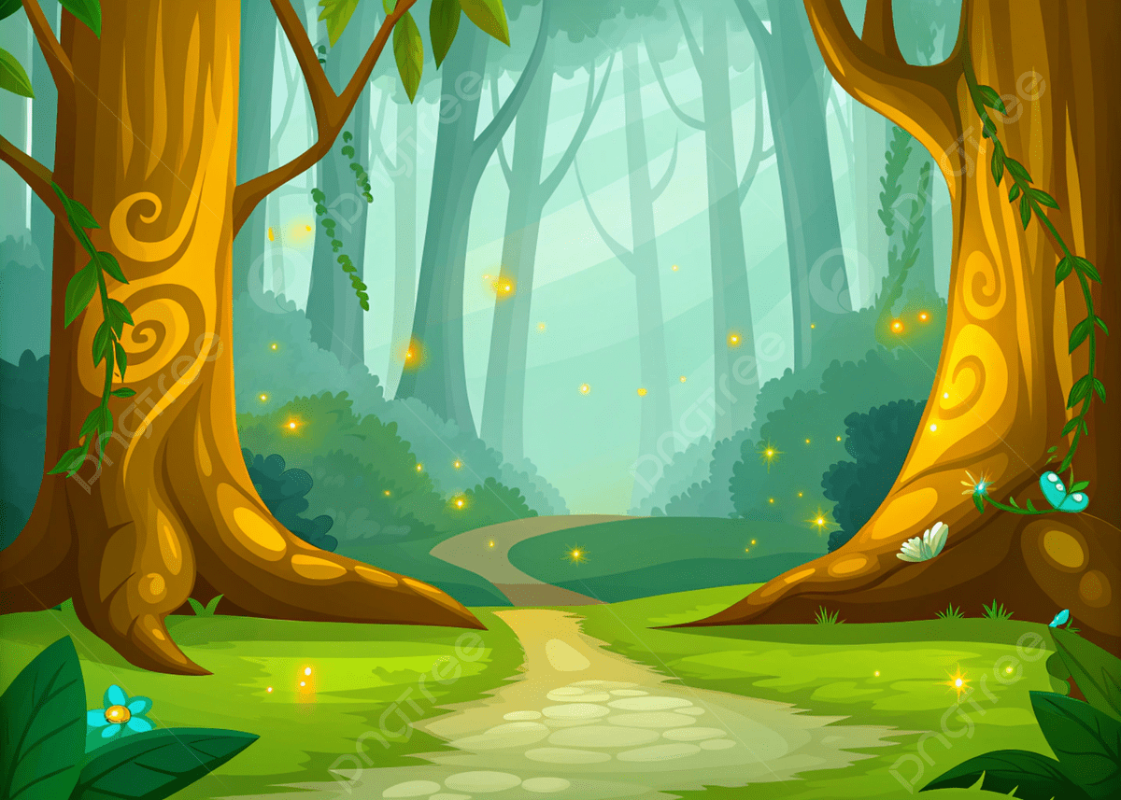

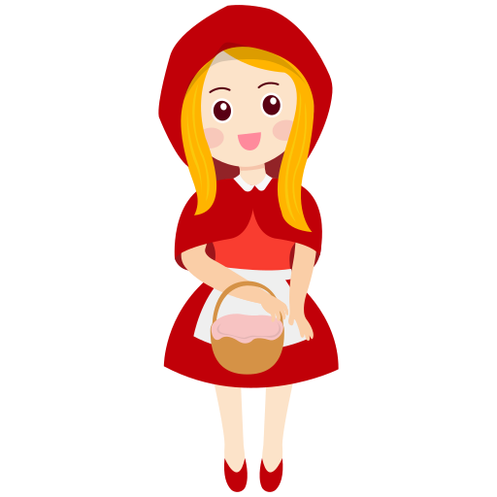
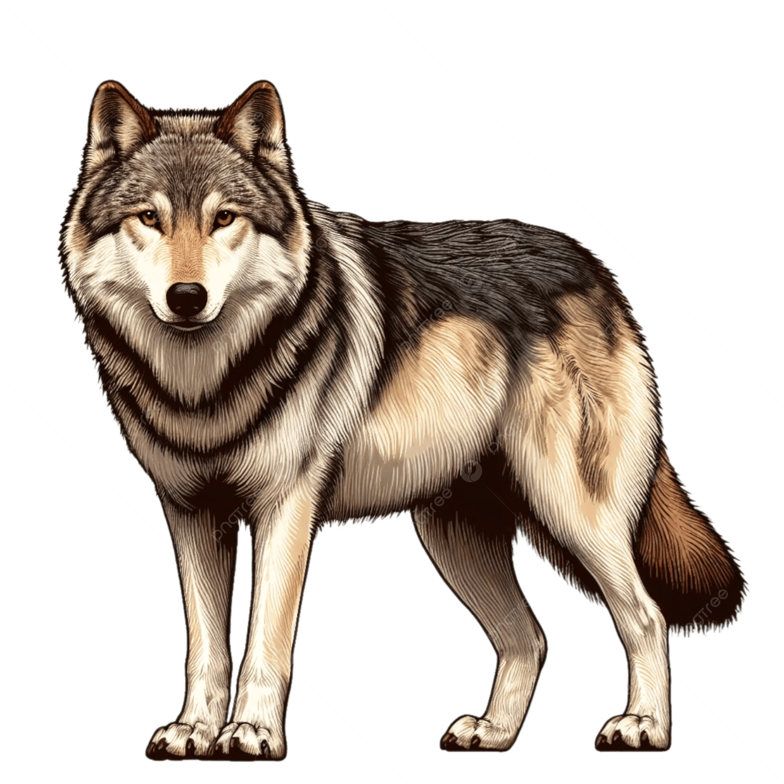
Uy un lobo
Que bello día

